Slide 1
ARDUINO PROJECT
AA02 김현서
AA07 오세윤

Slide 2
목차
Arduino
Code
HTML
HTML-Result

Slide 3
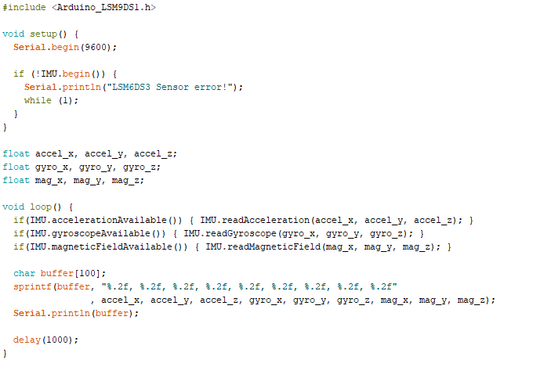
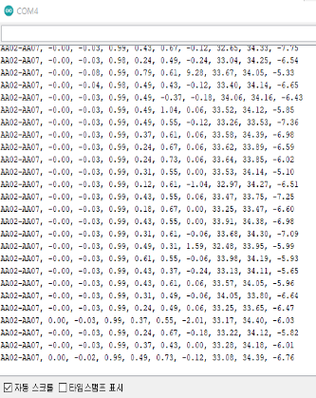
Arduino / 결과

Slide 4
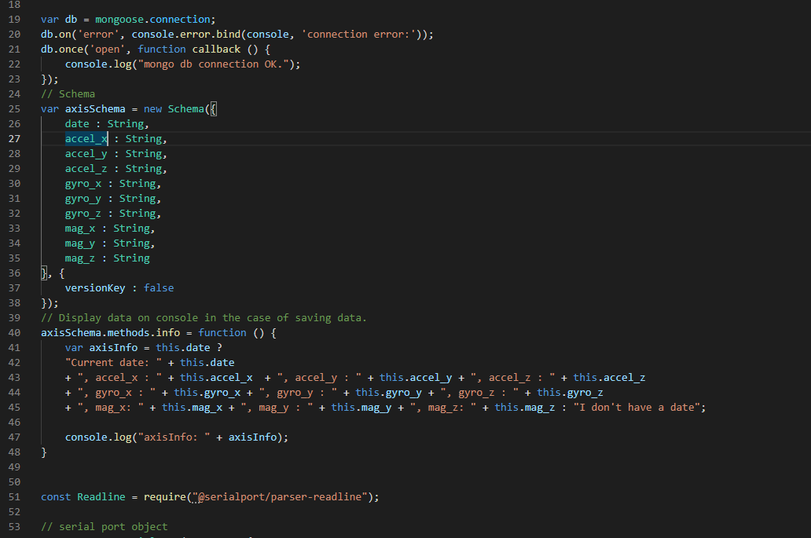
Node.js

Slide 5
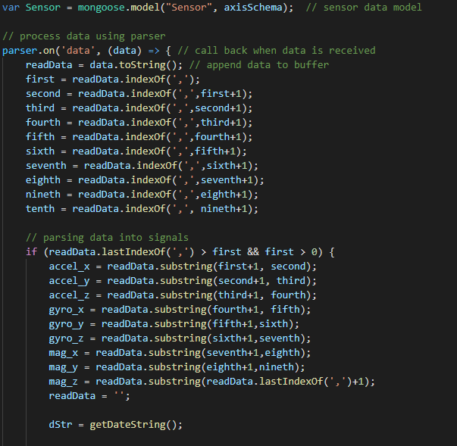
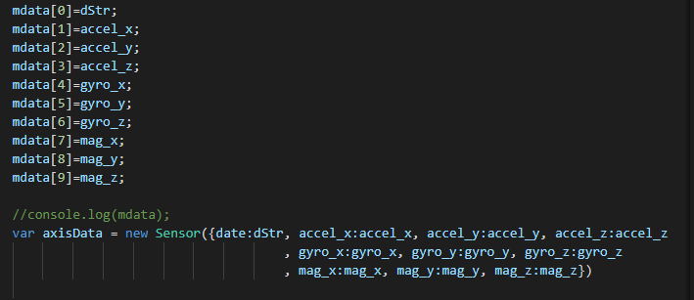
Node.js

Slide 6
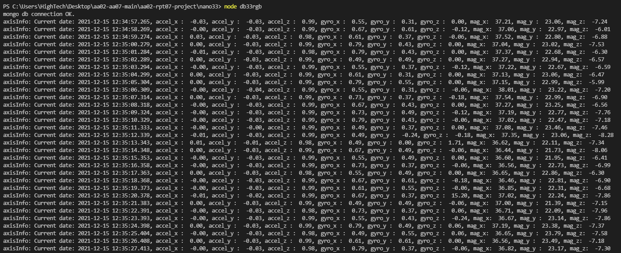
Node.js 결과

Slide 7
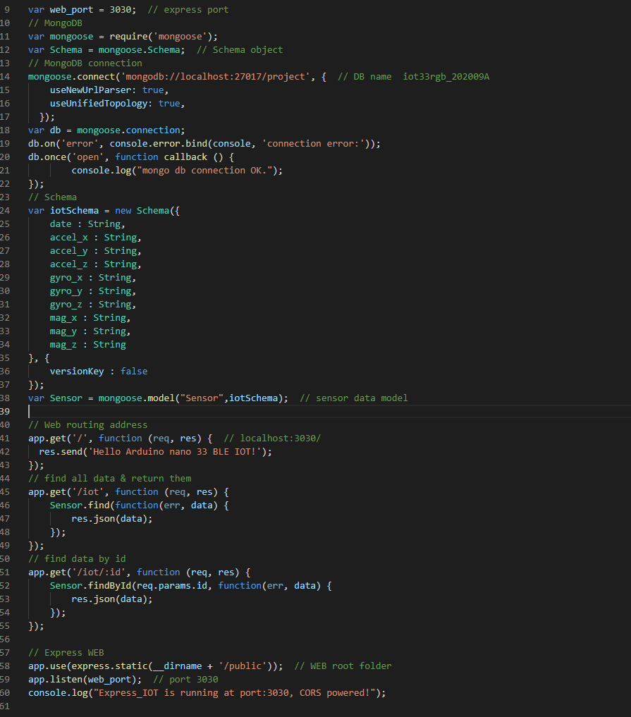
Express 서버

Slide 8
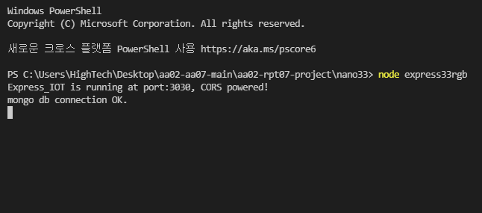
Express 결과

Slide 9
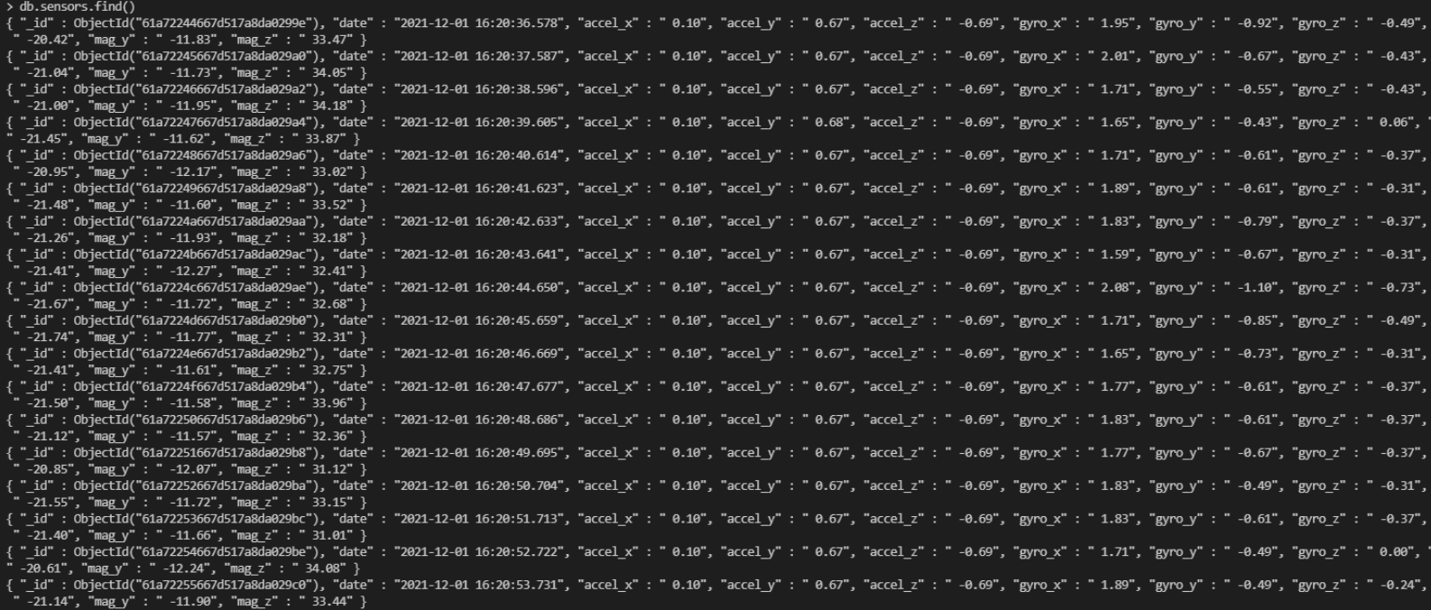
Express 결과

Slide 10
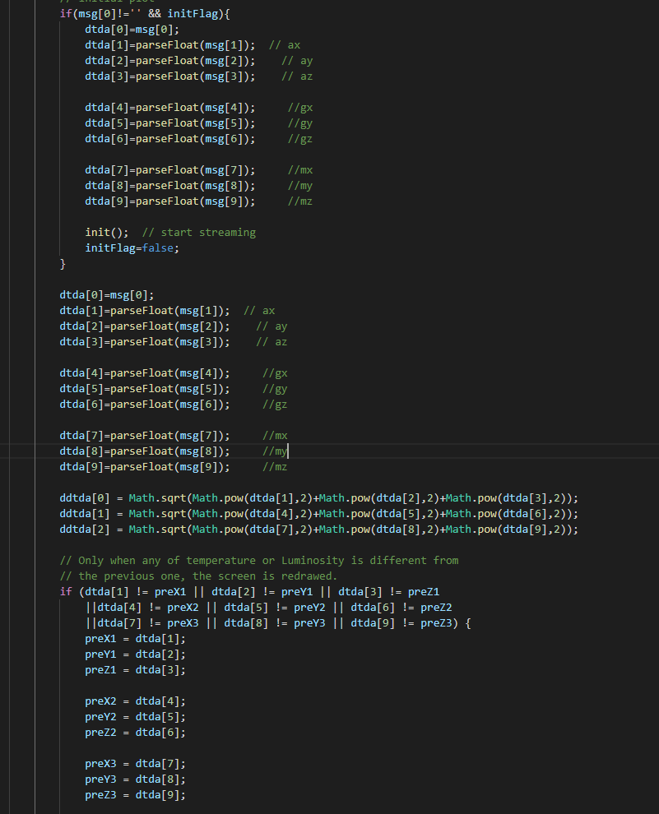
HTML 9축코드

Slide 11
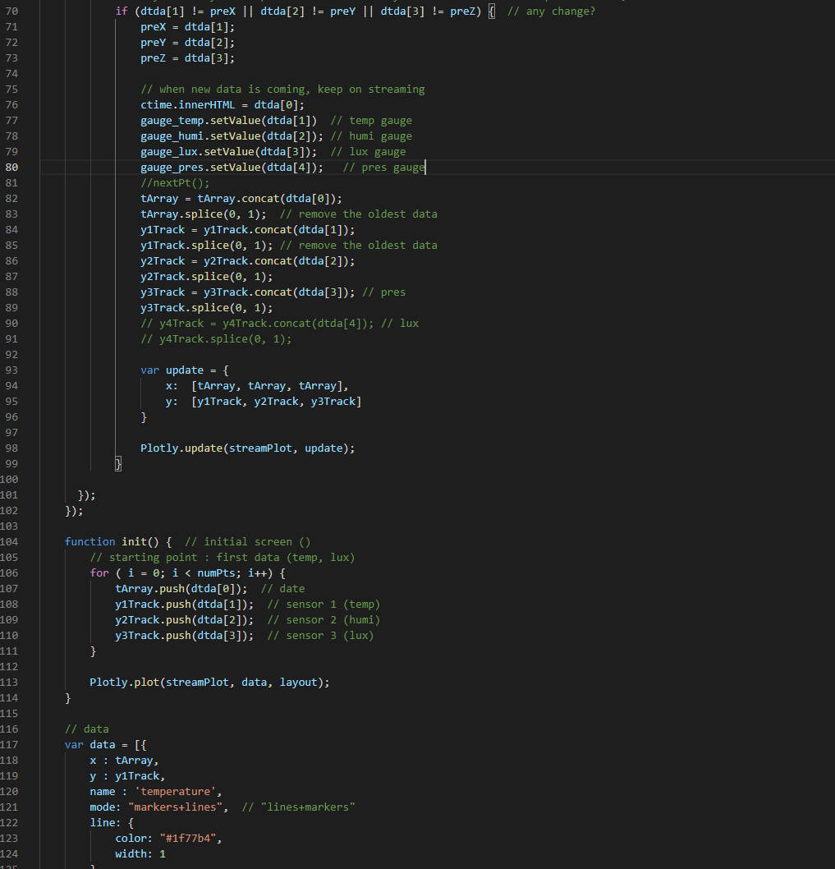
HTML 온도 코드

Slide 12
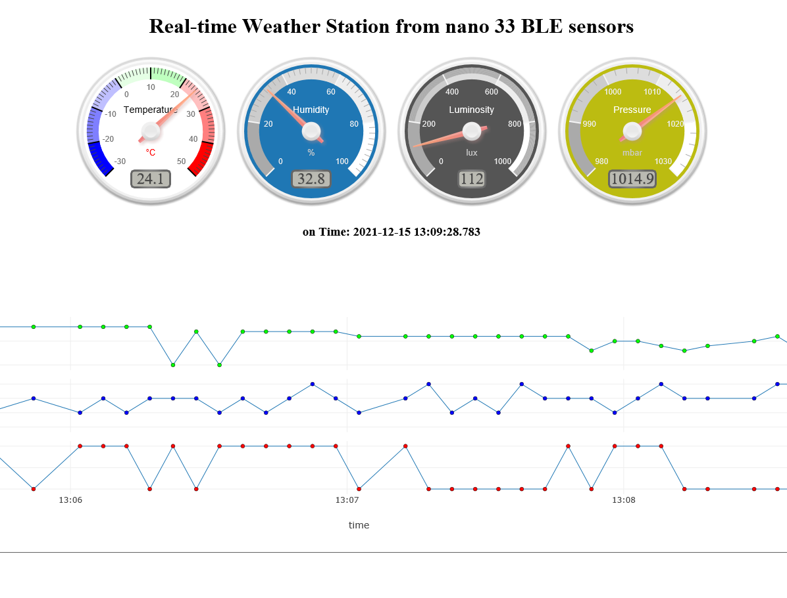
결과

Slide 13
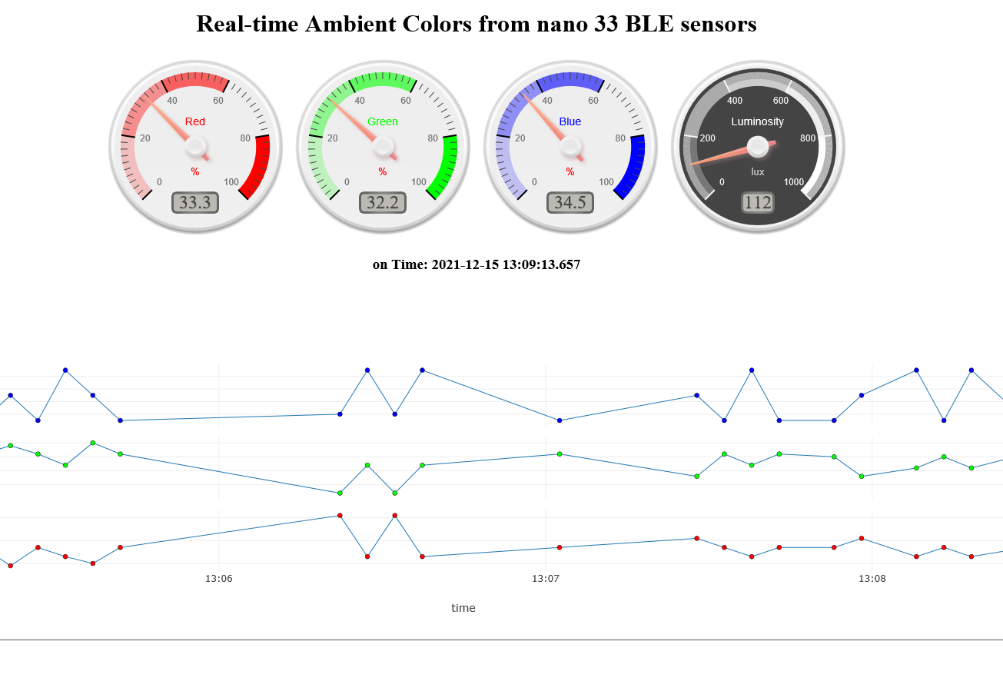
결과

